Slide 1
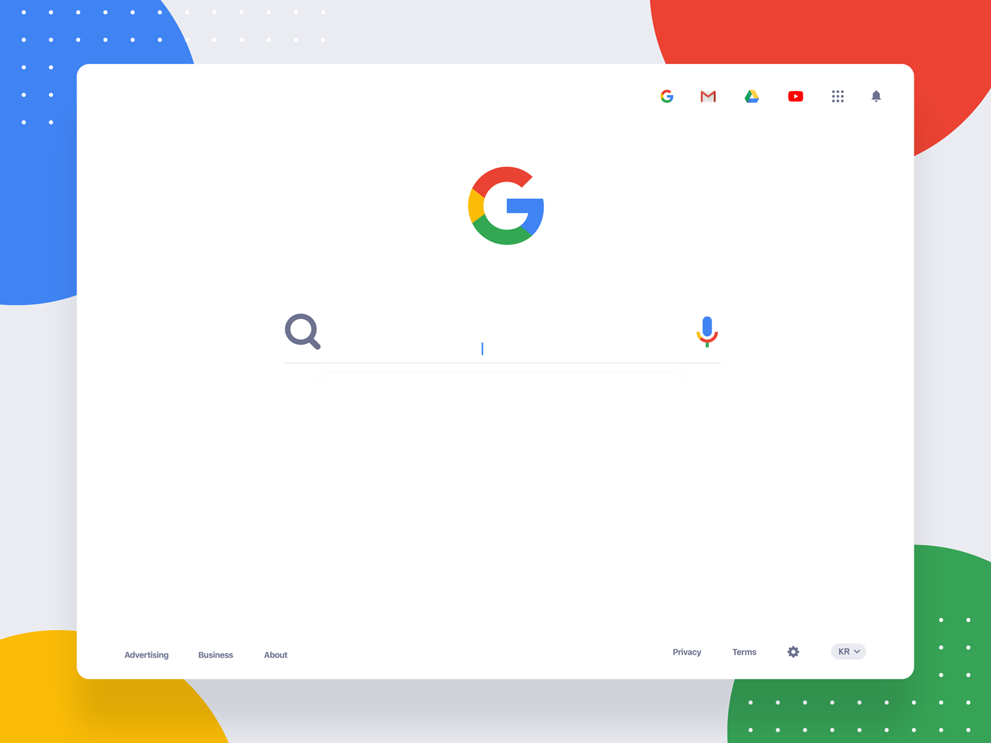
커픽(cuppick)
오픈소프트웨어플랫폼 ㅣ h++p (7조) 발표
2019년 11월 5일
1871048 장이제 | 1871044 이하영 | 1871039 이예원 | 1871036 이보연

Slide 2
커픽(cuppick)
1. 무엇이 문제점인가
2. 기존의 웹 어플리케이션 조사 결과
3. h++p 의 어플리케이션
4. 기대되는 효과
5. Q&A

Slide 3





커픽(cuppick)
1번 목차
2번 목차
3번 목차
4번 목차
5번 목차
1. 무엇이 문제점인가

Slide 4

|
1번 목차
2번 목차
3번 목차
4번 목차
5번 목차
1. 무엇이 문제점인가

Slide 5
커픽(cuppick)
1. 무엇이 문제점인가
2. 기존의 웹 어플리케이션 조사 결과
3. h++p 의 어플리케이션
4. 기대되는 효과
5. Q&A

Slide 6




커픽(cuppick)
1번 목차
2번 목차
3번 목차
4번 목차
5번 목차
2. 기존의 웹 어플리케이션 조사 결과
1. CUPS-외국 모바일 어플리케이션.
주 사용자층
개인 카페만의 분위기를 즐기고 싶어하는 사람. 주로 뉴욕에 사는. 20-30대
기능/서비스
가장 가까운 개인 카페를 찾아주고 그 카페의 메뉴를 미리 결제할 수 있는
앱. 직접 사는것보다 싸게 살 수 있고 시간이 절약됨
한계점
리뷰 시스템이 없어 어떤 카페가 좋은지 나쁜지 알 수가 없음.

Slide 7
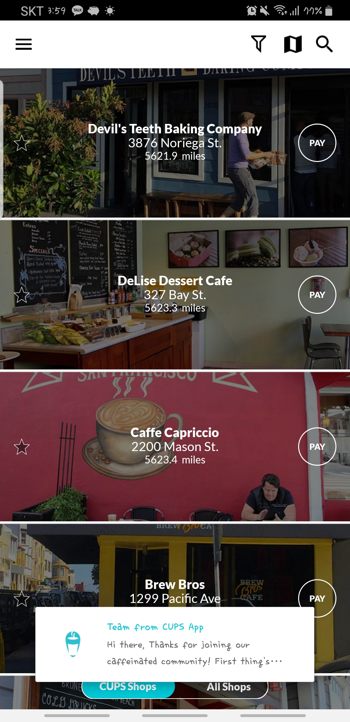
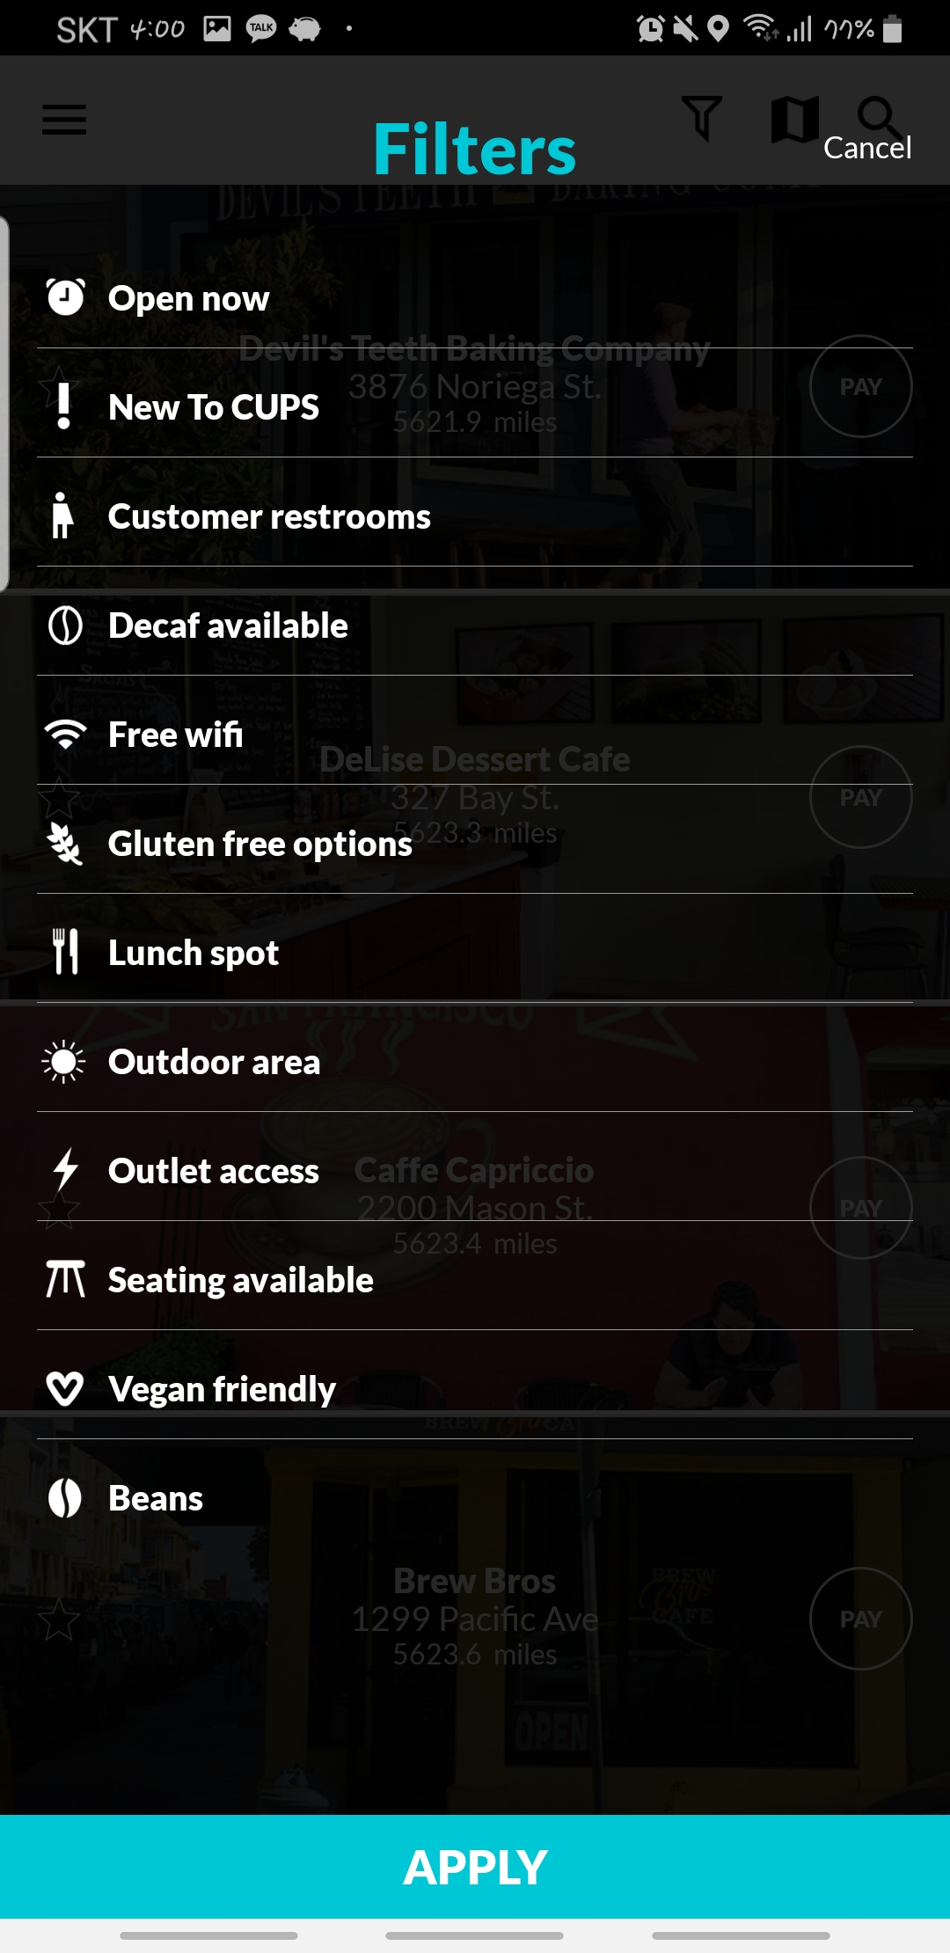
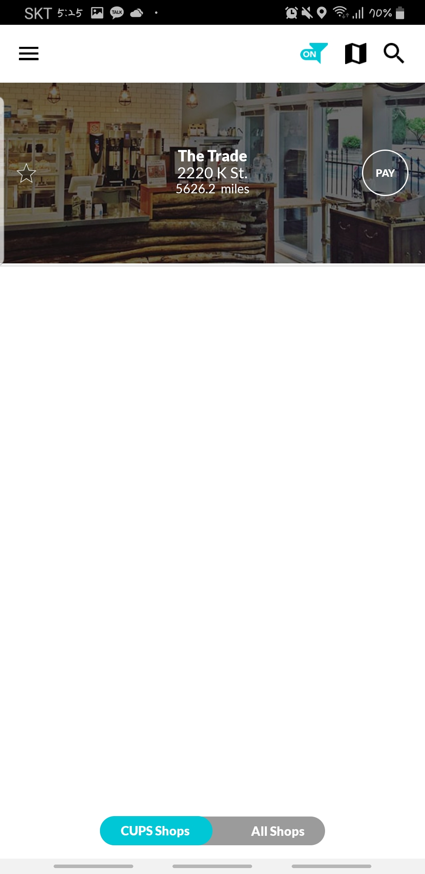
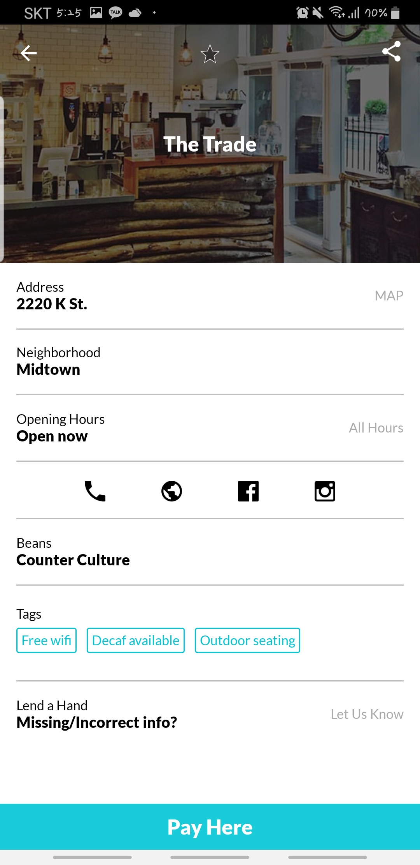
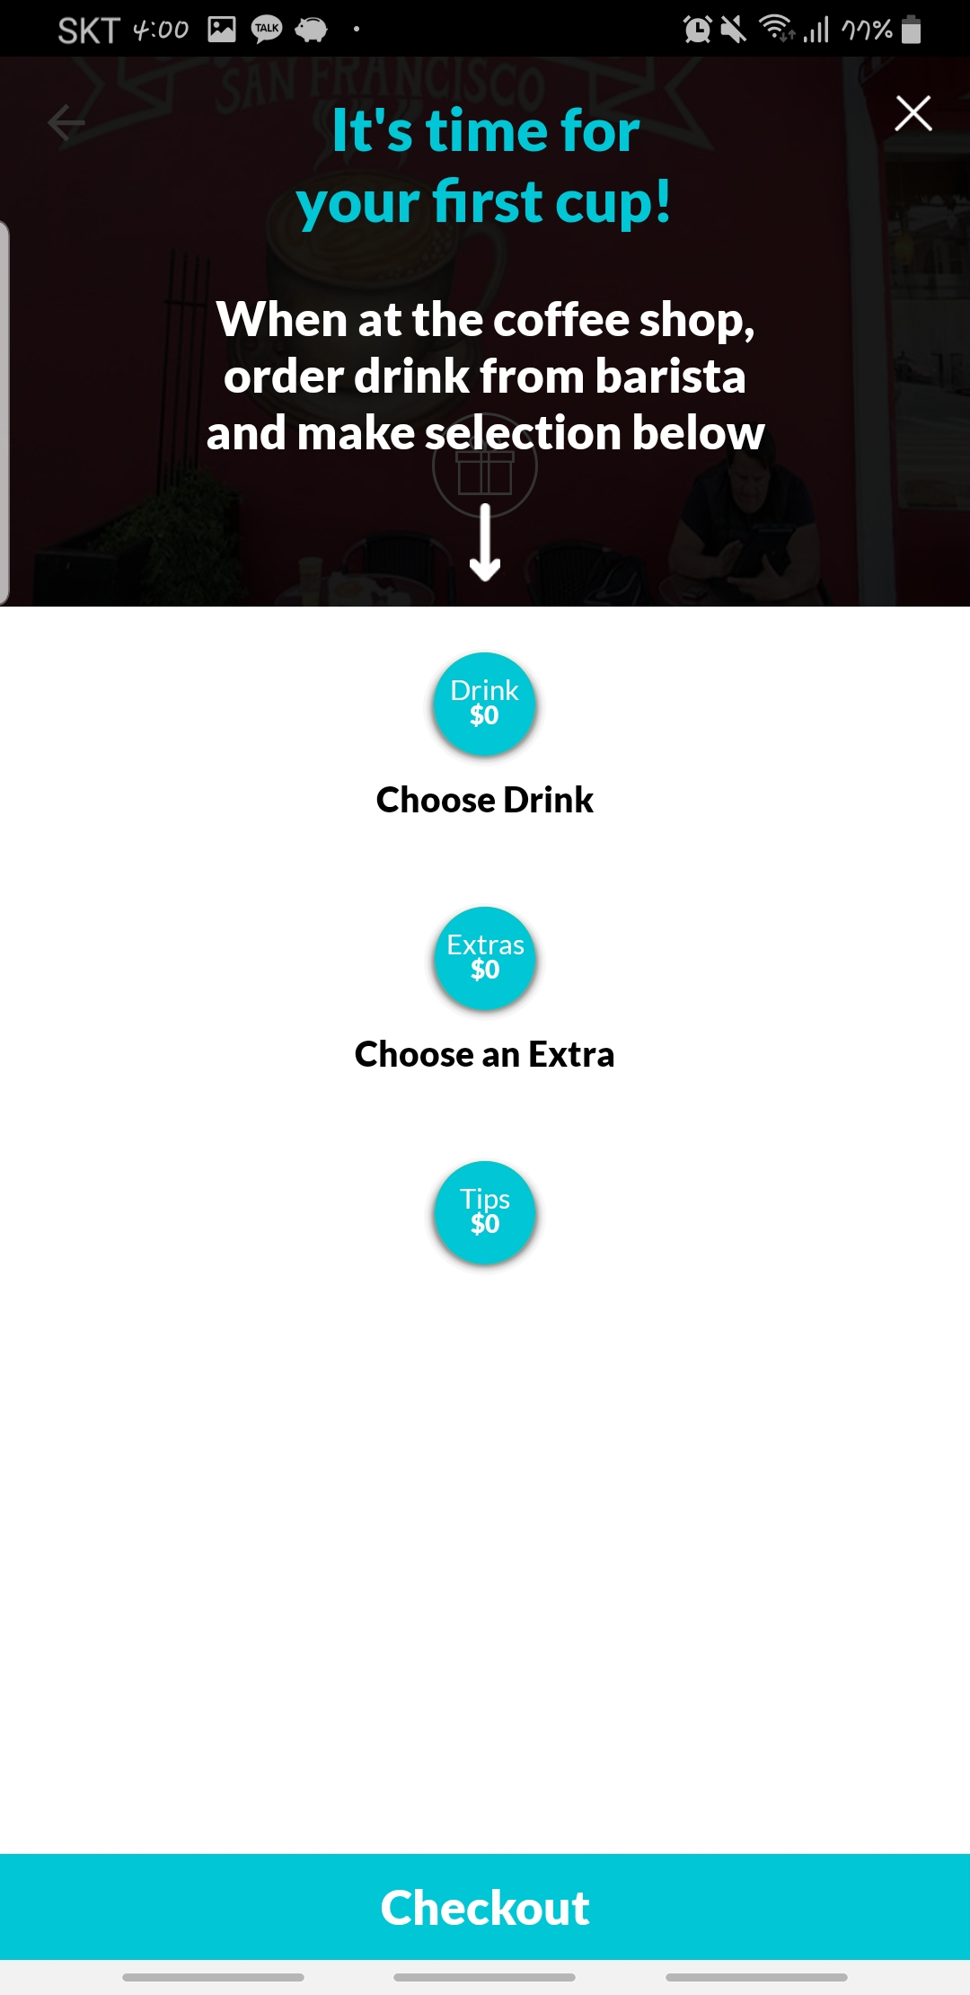
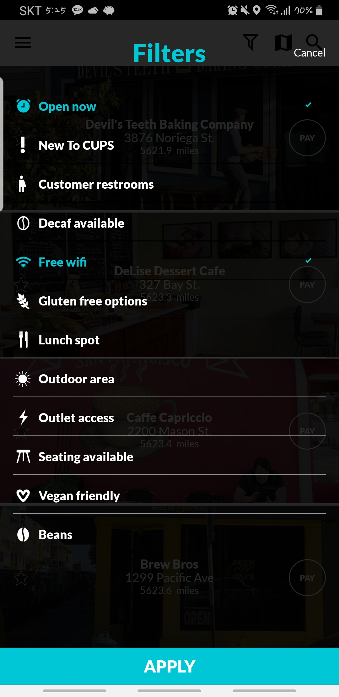
커픽(cuppick)
1번 목차
2번 목차
3번 목차
4번 목차
5번 목차
2. 기존의 웹 어플리케이션 조사 결과

Slide 8

커픽(cuppick)
1번 목차
2번 목차
3번 목차
4번 목차
5번 목차
2. 기존의 웹 어플리케이션 조사 결과
2. GeoCAFE-모바일 어플리케이션
주변에 어떤 카페가 있는지 궁금한 한국인
주 사용자층
기능/서비스
내 위치 기준으로 카페(스타**, 커피*, 엔젤리**,투썸****, 카페**/일반카페/
커피전문점/북카페/전통찻집/다방 등) 위치정보를 제공함. 카카오
API데이터로 서비스를 제공함
좌석은 어떤지, 공부하기에 좋은 장소인지, 콘센트가 있는지, 화장실이 있는지
등을 알려주는 기능이 없다.
한계점

Slide 9
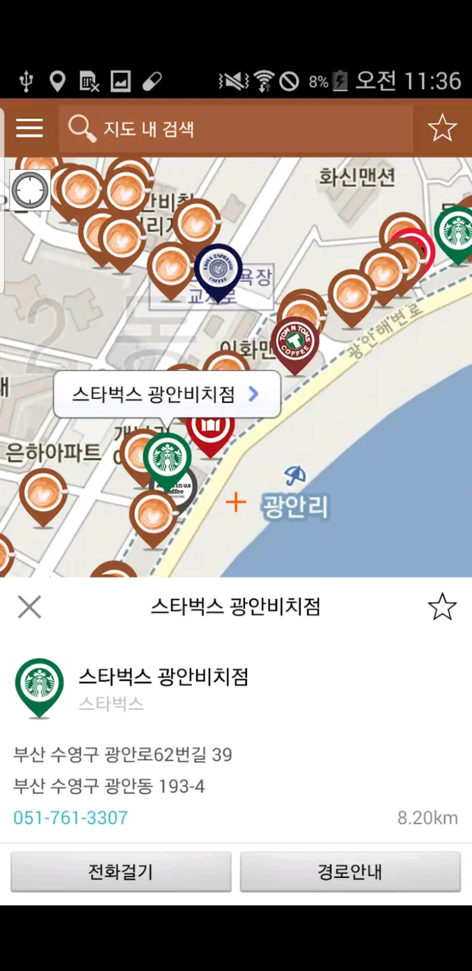
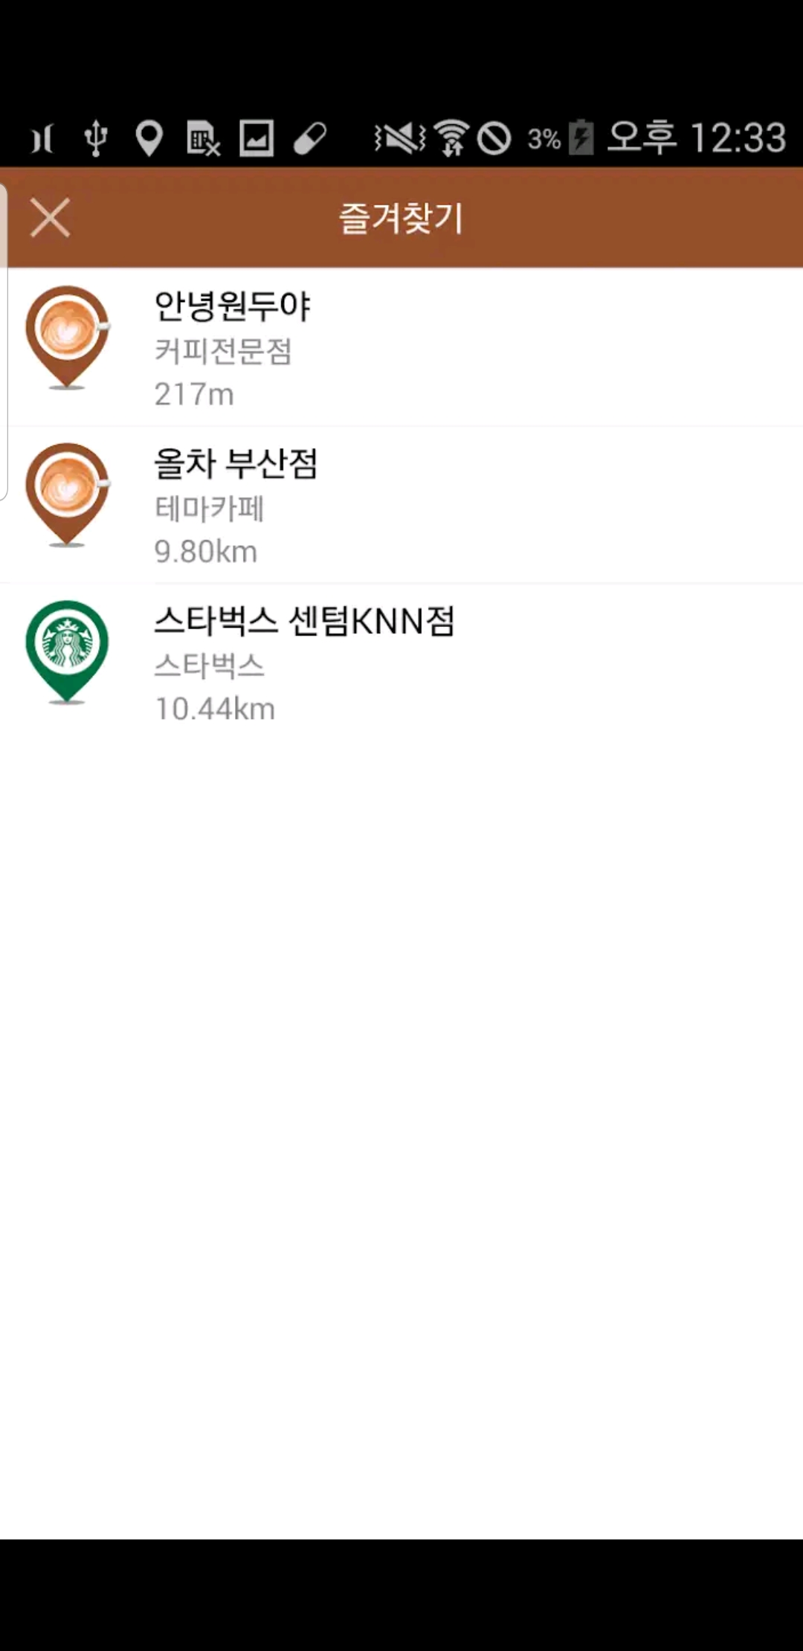
커픽(cuppick)
1번 목차
2번 목차
3번 목차
4번 목차
5번 목차
2. 기존의 웹 어플리케이션 조사 결과

Slide 10

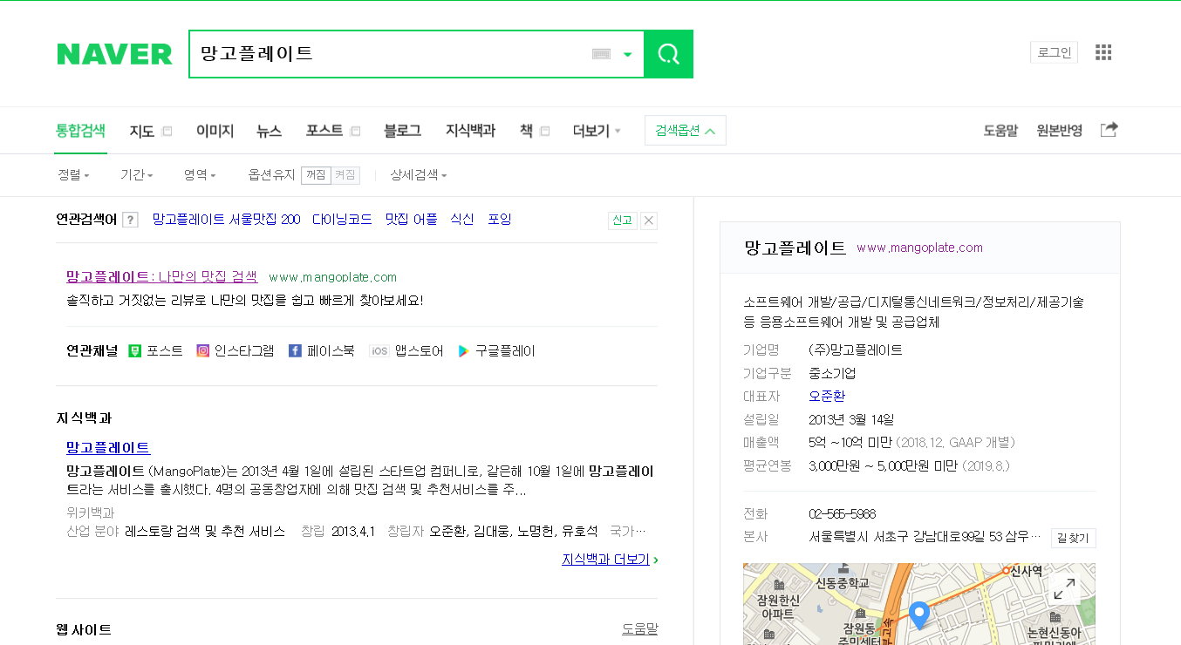
커픽(cuppick)
1번 목차
2번 목차
3번 목차
4번 목차
5번 목차
2. 기존의 웹 어플리케이션 조사 결과
3. 망고플레이트, 웹 어플리케이션
맛집을 찾고 싶어하는 사람들
주 사용자층
개인화 맛집 추천(활동 데이터를 바탕으로 지역, 음식종류, 추천순, 평점순,
리뷰순, 거리순 정렬가능),이달의 신상 맛집,데이트 맛집, 혼밥하기 좋은 맛집,
할인혜택이 있는 맛집, 티비에 나온 맛집 등 목록 확인 가능, 맛집 리뷰,
웹과 모바일 모두 가능
기능/서비스
태그가 없다. 원하는 조건에 부합하는 식당들을 정리된 항목으로 ‘한 번에’
받아볼 수 없다.
한계점

Slide 11
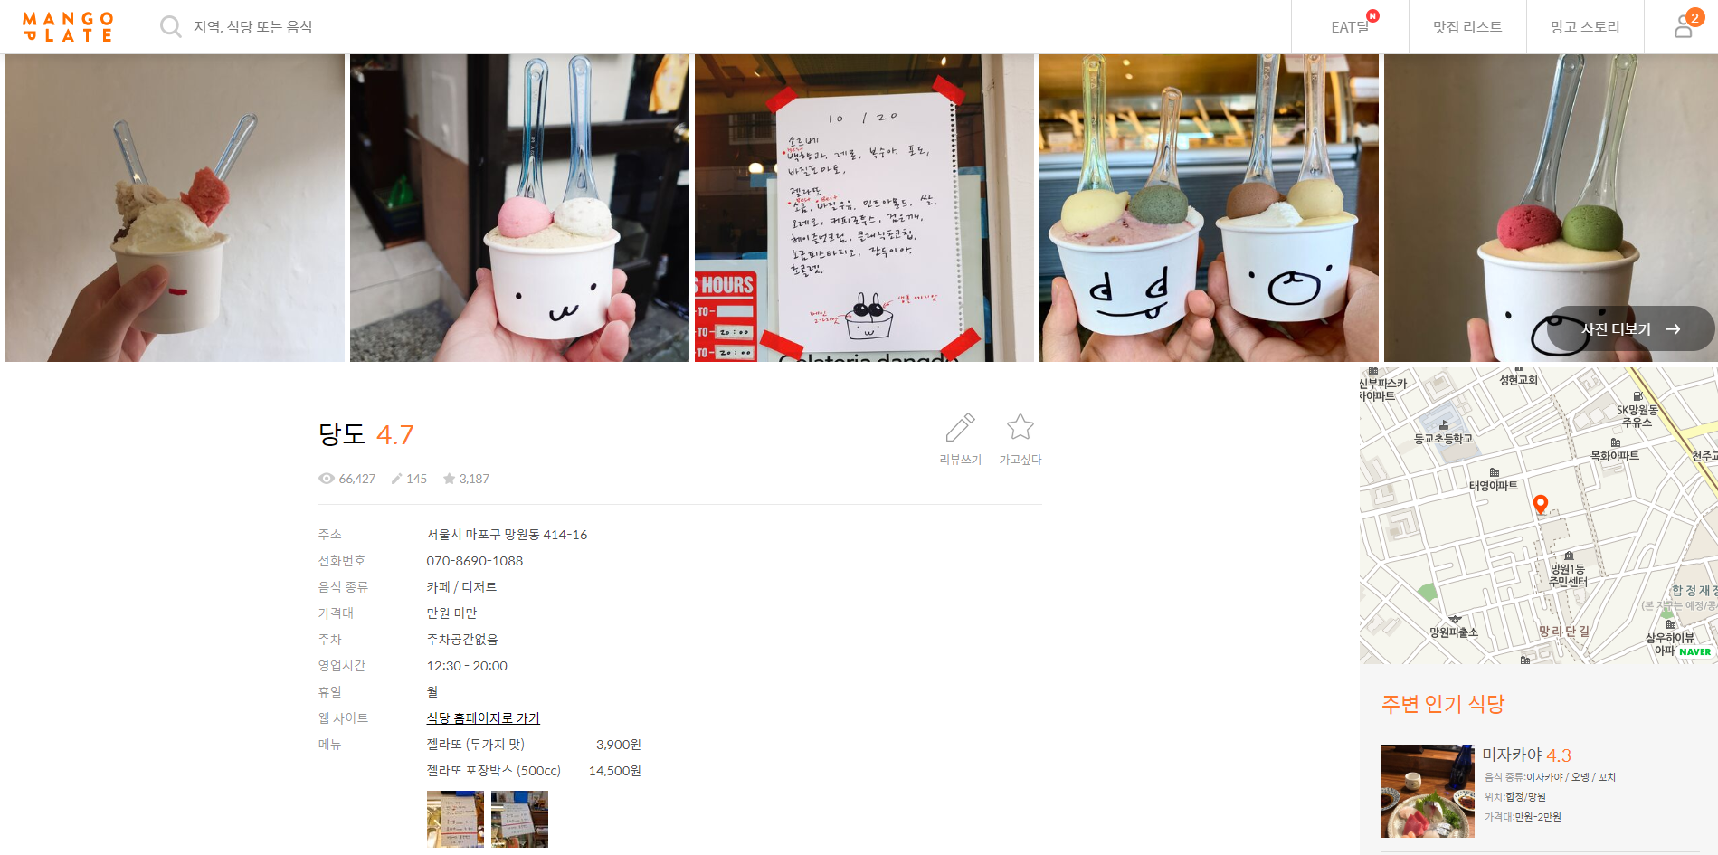
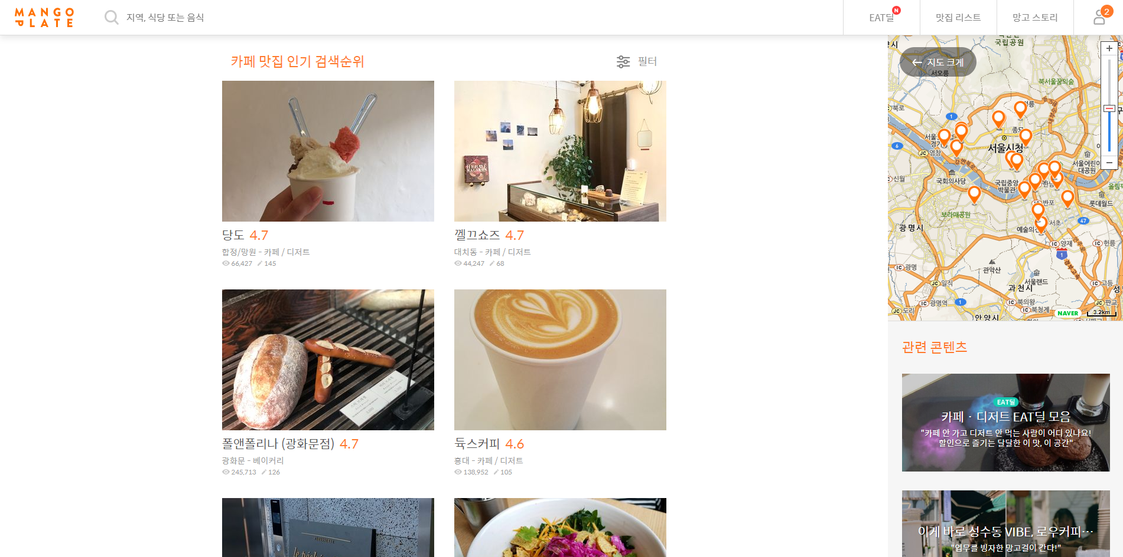
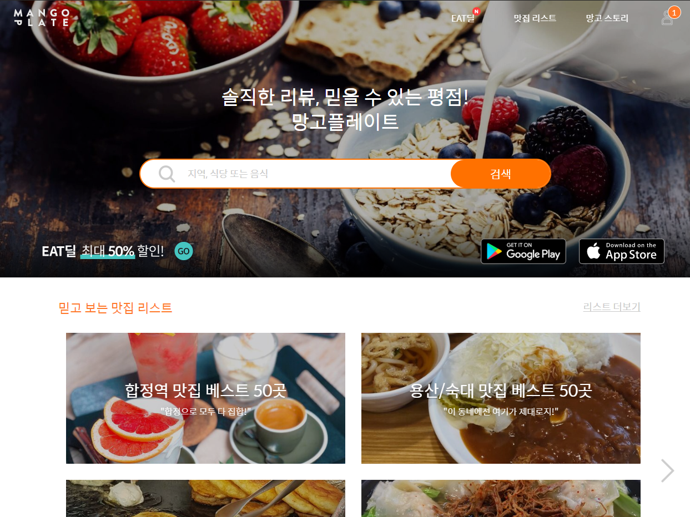
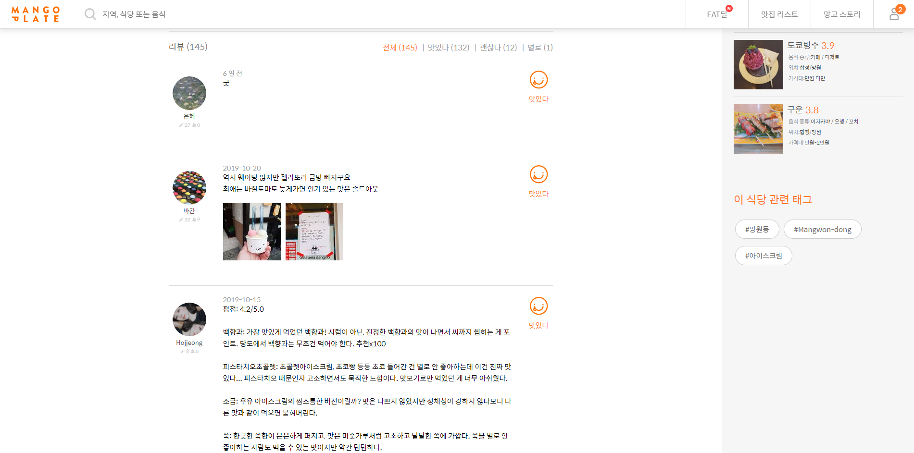
커픽(cuppick)
1번 목차
2번 목차
3번 목차
4번 목차
5번 목차
2. 기존의 웹 어플리케이션 조사 결과

Slide 12
커픽(cuppick)
1번 목차
2번 목차
3번 목차
4번 목차
5번 목차
2. 기존의 웹 어플리케이션 조사 결과

Slide 13
커픽(cuppick)
1. 무엇이 문제점인가
2. 기존의 웹 어플리케이션 조사 결과
3. h++p 의 어플리케이션
4. 기대되는 효과
5. Q&A

Slide 14




커픽(cuppick)
1번 목차
2번 목차
3번 목차
4번 목차
5번 목차
h++p 의 웹 어플리케이션

Slide 15



커픽(cuppick)
1번 목차
2번 목차
3번 목차
4번 목차
5번 목차
h++p 의 웹 어플리케이션
검색 서비스 제공(체크박스)
리뷰 서비스
공부 목적, 친구와 담소 목적, 테이크 아웃 목적 등 자신의 목적에 따라 체크박스를 선택하는 것에 따라 카페를 추천해준다.
다른 사람들을 위한 리뷰 서비스를 볼 수 있고 그 리뷰 시스템 평점에 따라 카페 추천리스트는 평점 순으로 볼 수 있고 거리순으로도 볼 수 있다.

Slide 16
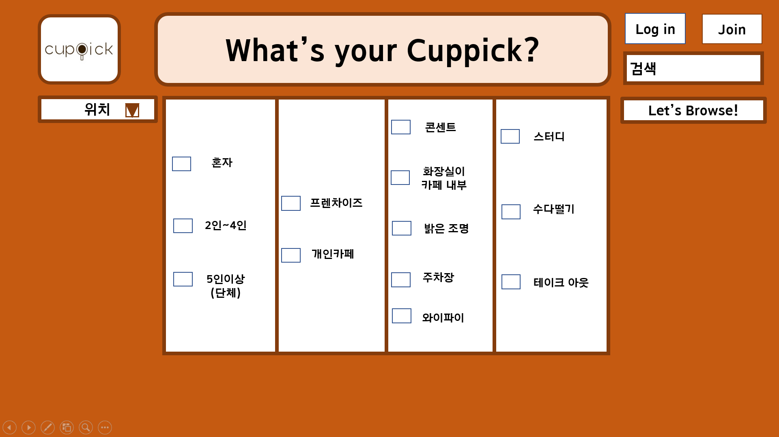
커픽(cuppick)
1번 목차
2번 목차
3번 목차
4번 목차
5번 목차
h++p 의 웹 어플리케이션

Slide 17
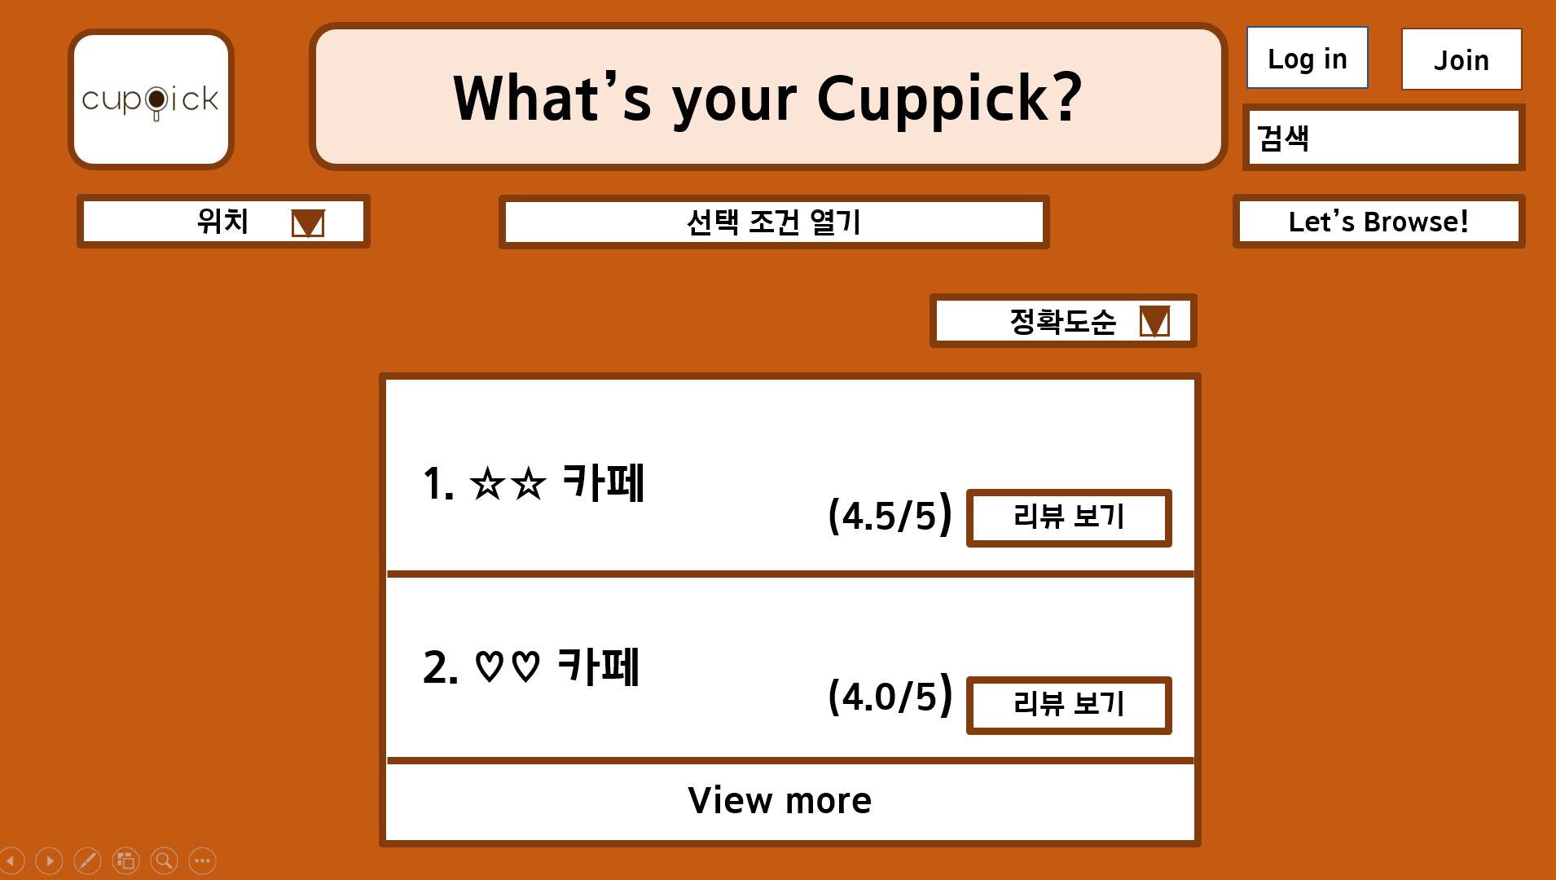
커픽(cuppick)
1번 목차
2번 목차
3번 목차
4번 목차
5번 목차
h++p 의 웹 어플리케이션
리뷰순

Slide 18
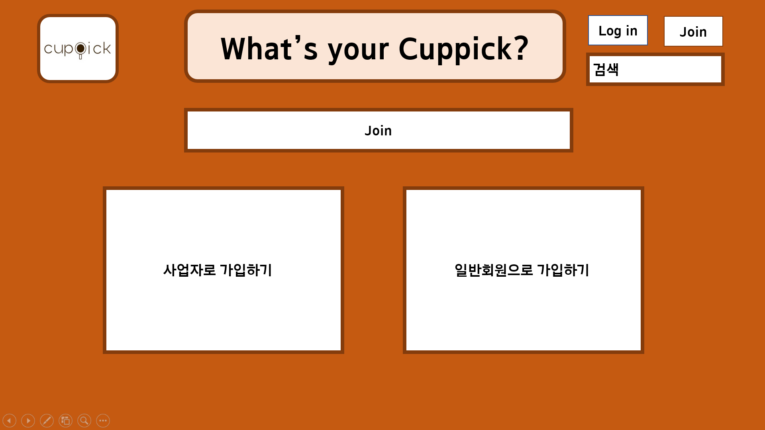
커픽(cuppick)
1번 목차
2번 목차
3번 목차
4번 목차
5번 목차
h++p 의 웹 어플리케이션

Slide 19
커픽(cuppick)
1. 무엇이 문제점인가
2. 기존의 웹 어플리케이션 조사 결과
3. h++p 의 어플리케이션
4. 기대되는 효과
5. Q&A

Slide 20
커픽(cuppick)
1번 목차
2번 목차
3번 목차
4번 목차
5번 목차
기대되는 효과
01 소비자의 목적에 따라 쉽고 빠르게 카페를 찾을 수 있다.
02 win-win효과를 얻을 수 있다.
카페 사장님이 자신의 카페 정보를 사이트에 올림으로써 소비자 입장에서는 그동안 몰랐던, 자신에게 잘 맞는 카페를 찾을 수 있게 되고 사장님 입장에서는 자신의 가게의 상세 정보를 소개할 수 있는 효과를 얻을 수 있다.
한 지역 내에도 무수히 많은 카페들 속에서 소비자가 원하는 조건에 맞는 카페를 일일이 찾아보지 않고 체크만 함으로써 빠른 시간내에 찾을 수 있다.

Slide 21
커픽(cuppick)
1. 무엇이 문제점인가
2. 기존의 웹 어플리케이션 조사 결과
3. h++p 의 어플리케이션
4. 기대되는 효과
5. Q&A

Slide 22
QnA
오픈소프트웨어플랫폼 ㅣ h++p (7조) 발표
경청해 주셔서 감사합니다

